Slide 1
Бытовой эвм
Сделал студент группы П3-20
Михалев Юрий

Slide 2
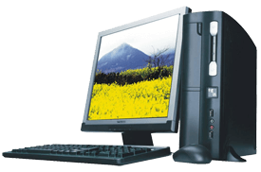
Определение и применение
Персона́льный компью́тер (ПК), персональная электронно-вычислительная машина (ПЭВМ) — однопользовательская ЭВМ, имеющая эксплуатационные характеристики бытового прибора и универсальные функциональные возможности.

Slide 3
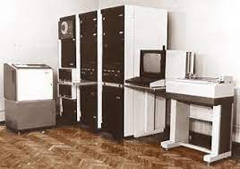
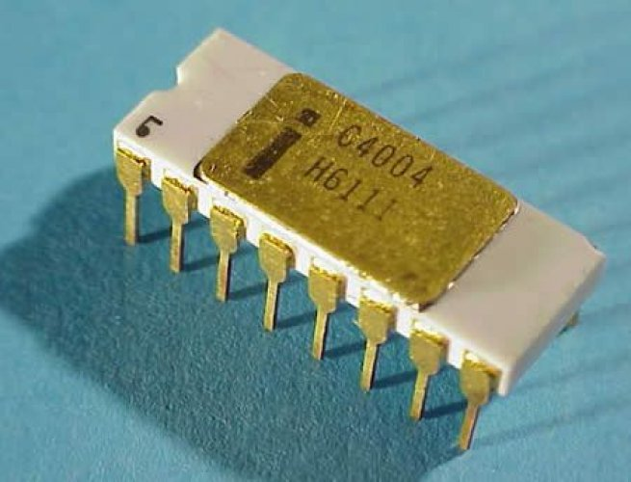
История пк
1
2

Slide 4
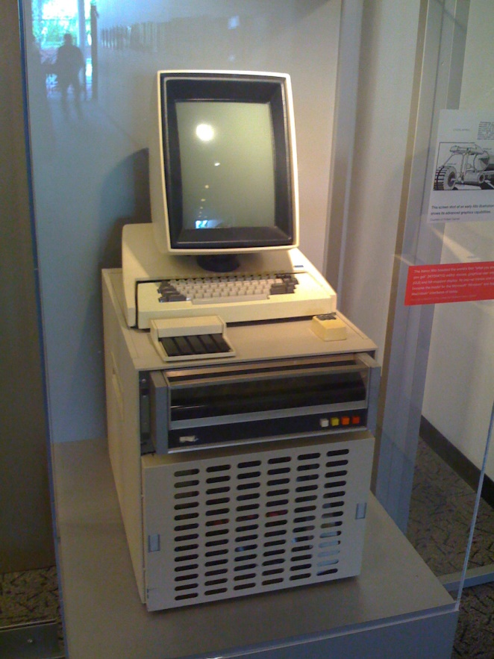
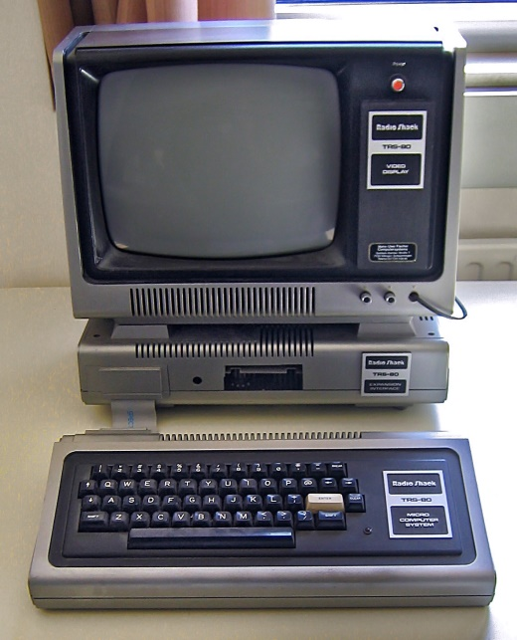
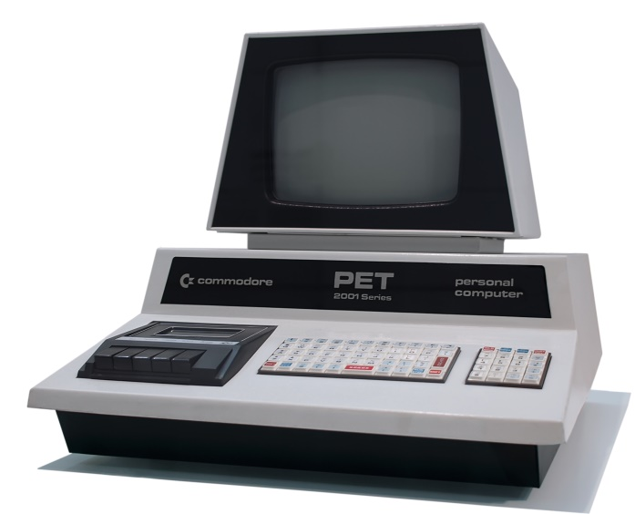
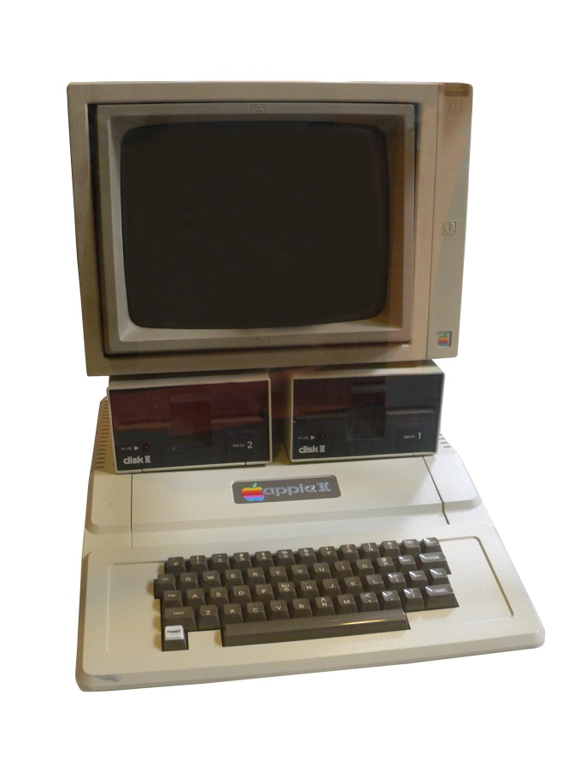
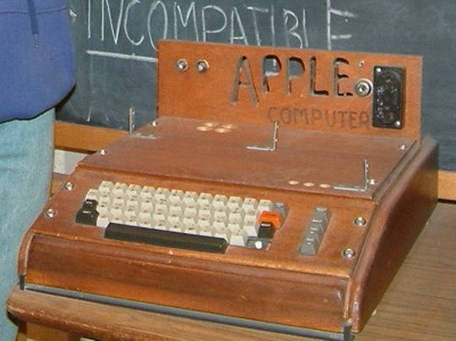
5
4
1
2
3

Slide 5
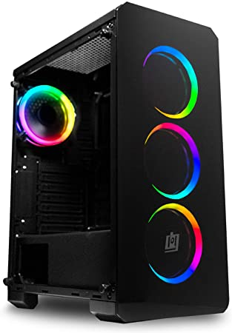
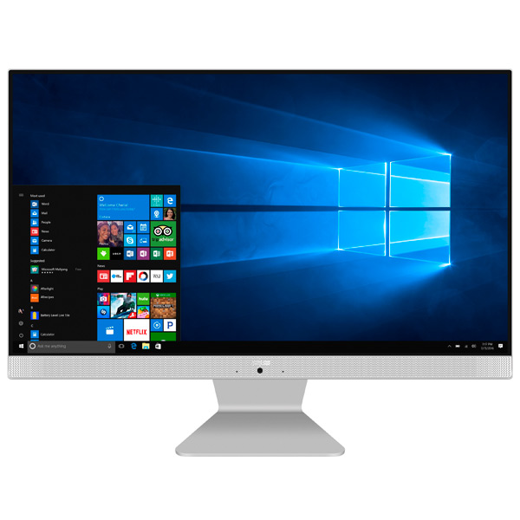
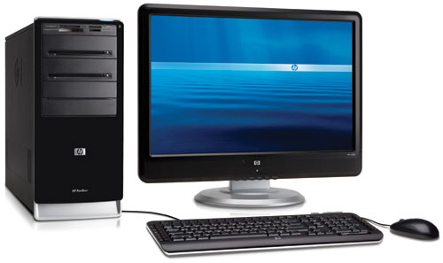
Стационарные ПК
2
1
3

Slide 6
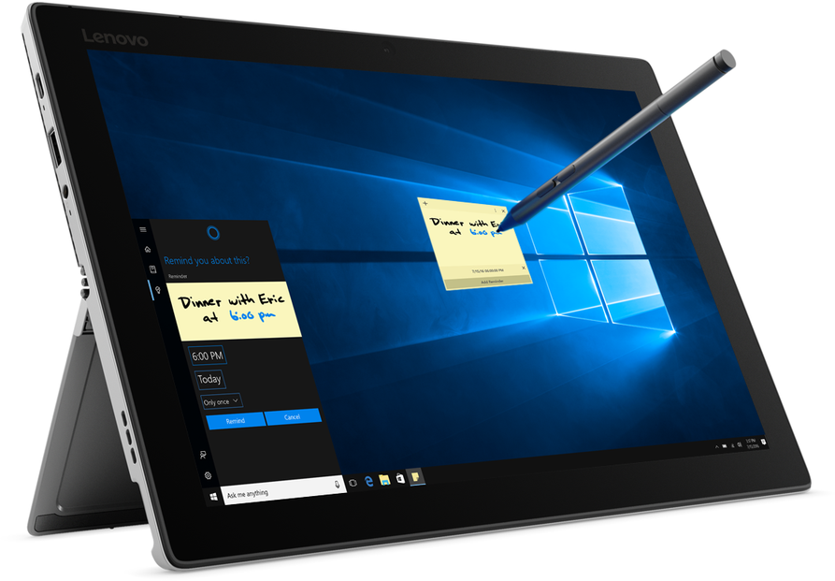
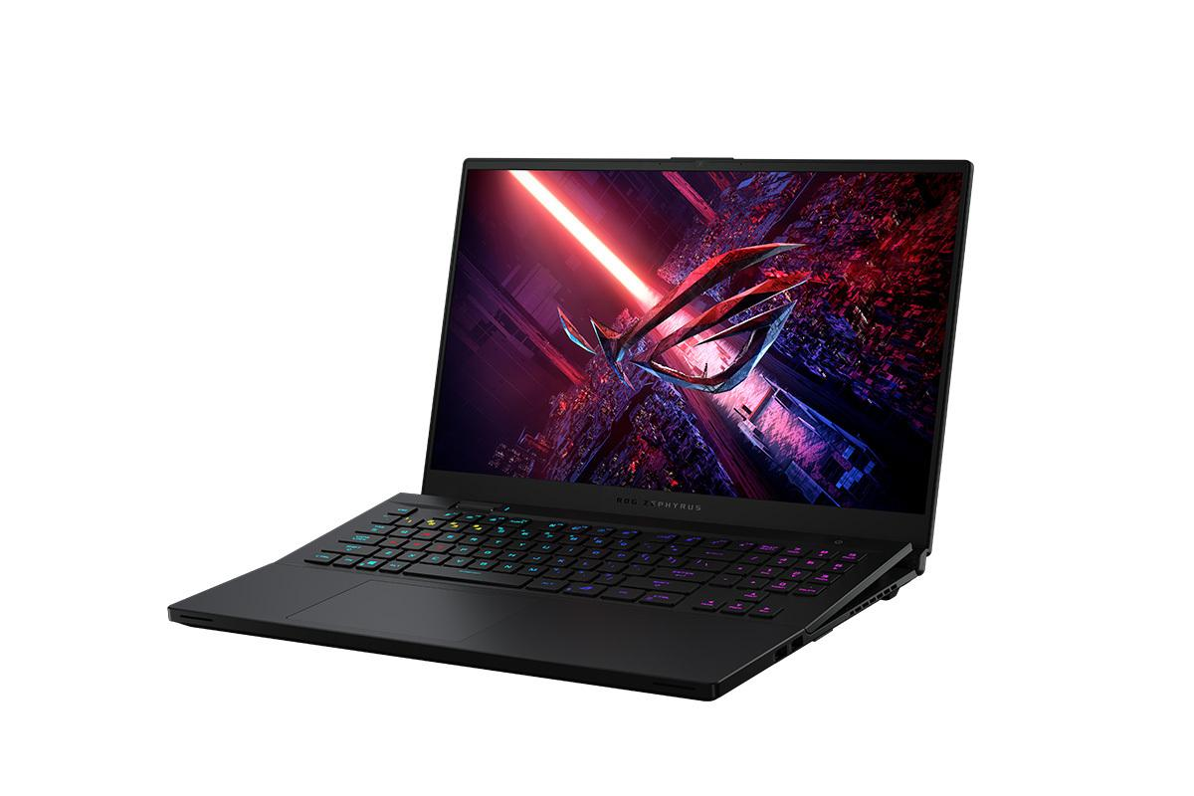
Мобильные (носимые) ПК
2
1

Slide 7
источники
https://ru.wikipedia.org/wiki/Персональный_компьютер

